Slide 1
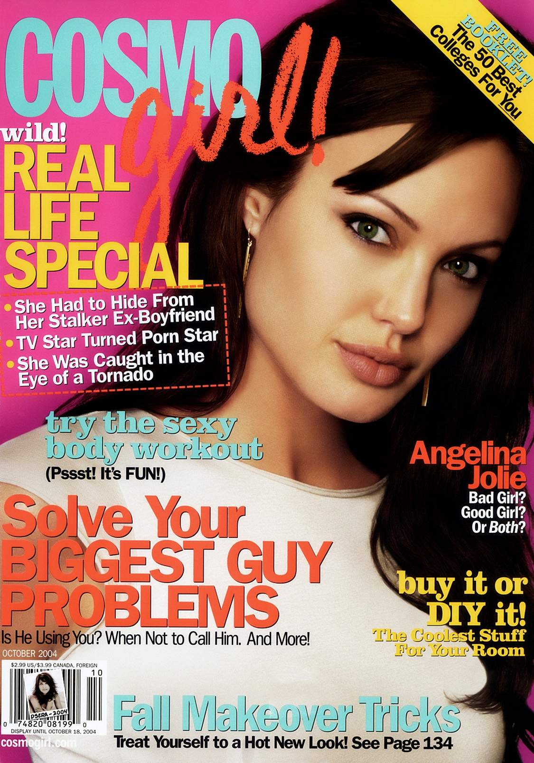
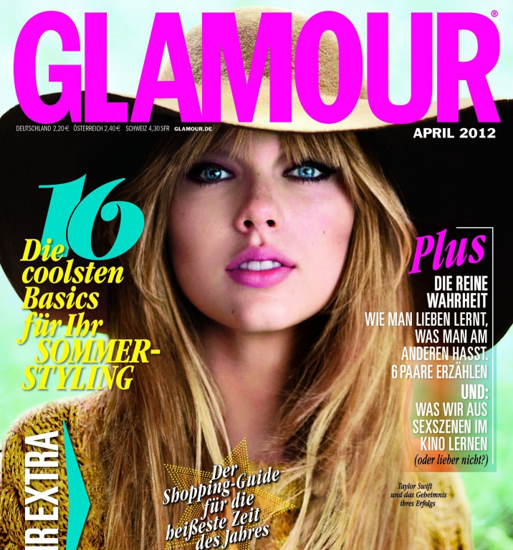
British teenage magazines
Автор: Стеценко Любовь Павловна
учитель английского языка
ГБОУ средняя школа № 97
Выборгского района Санкт- Петербурга

Slide 2
Contents:
Objective of the lesson
Word list
1 group
2group
3 group
Russian magazines

Slide 3
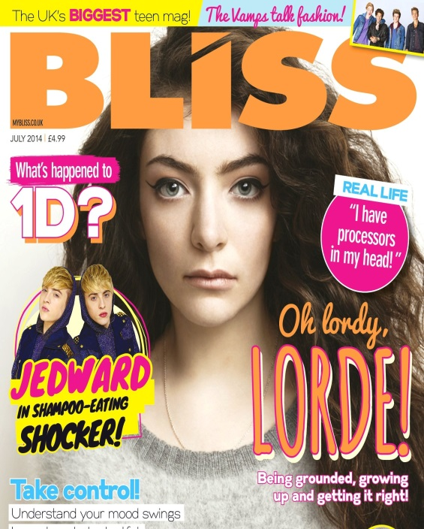
Objective of the lesson
Discuss in groups and in class contents, design and peculiarities of British teenage magazines.

Slide 4
Answer the questions:
1. What information do the magazines in the pictures have?
2. Who are they for?
3. What Russian magazines do you know?
4. What articles do you like reading in them?
5. Can paper magazines be actual today? Why (not)?
6. Do you read the Internet magazines?

Slide 5
Watch and discuss the video:

Slide 6
Word list:
glossy cover
celebrity gossip
instead
may/might
to contain
attractive
on a serious note
solution

Slide 7
1 group: find the answers to the questions in the text
1. When do young people usually read teenage magazines?
2. What are the popular boys’ /girls’ magazines?
3. What do they look like?
4. What articles can you meet in these magazine

Slide 8
2 group: find Russian equivalents for the following slang words. You may use the presented pictures.
dosh
fave
Slang list:
fave
lads
dosh
natter
lad
natter

Slide 9
3 group: discuss the problems in your group 1)Relationships with friends, teachers, relatives;

Slide 10
Learning difficulties;

Slide 11
Bullying at school, at the social nets;

Slide 12
Finding the way in life;

Slide 13
Love problems;

Slide 14
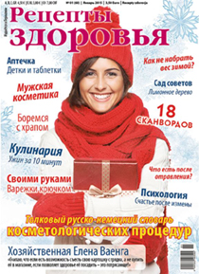
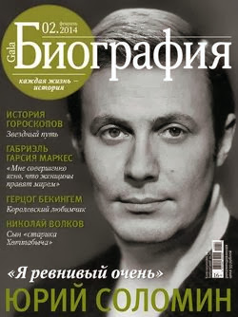
Russian teenage magazines
Names
Article
Design
Photos

Slide 15
Good luck!

Slide 16
Список литературы:
1.Федеральный закон от 3 февраля 2014 г. № 11-ФЗ "О внесении изменений в статью 108 Федерального закона "Об образовании в Российской Федерации"
2.Сравнительный анализ Закона РФ от 10 июля 1992 г. N 3266-I "Об образовании" и Федерального закона от 29 декабря 2012 г. N 273-ФЗ "Об образовании в Российской Федерации" (подготовлен экспертами компании "Гарант")
3.Принципы разработки образовательных программ. Предлагаемый материал основан на данных проекта “Tuning Educational Structures in Europe”.
4. УМК «Spotlight-6» В. Эванс:
• Учебник;
• Рабочая тетрадь;
• Языковой портфель;
• Книга для чтения (с CD);
• CD для работы в классе;
• CD для самостоятельной работы дома;
М., Просв., « Express Publishing», 2012
Авторы : В. Эванс, Дж. Дули, О. Подоляко, Ю. Ваулина.
5. Выборова Г., Махмурян К.,- Easy English; изд. М., «АСТ-ПРЕСС КНИГА», 2005

